Slide 1



DEPARTAMENTO DE CIENCIAS DE LA TIERRA Y LA CONSTRUCCIÓN
MAESTRÍA EN AUDITORÍA AMBIENTAL
TEMA: AUDITORÍA AMBIENTAL A LA EMPRESA TERRAFORTE S.A.
PROYECTO 2
AUTORES: ORNA SILVANA
LARA MILTON
DIRECTOR: ING. ALFONSO ALVAREZ MSC
SANGOLQUÍ
2015

Slide 2


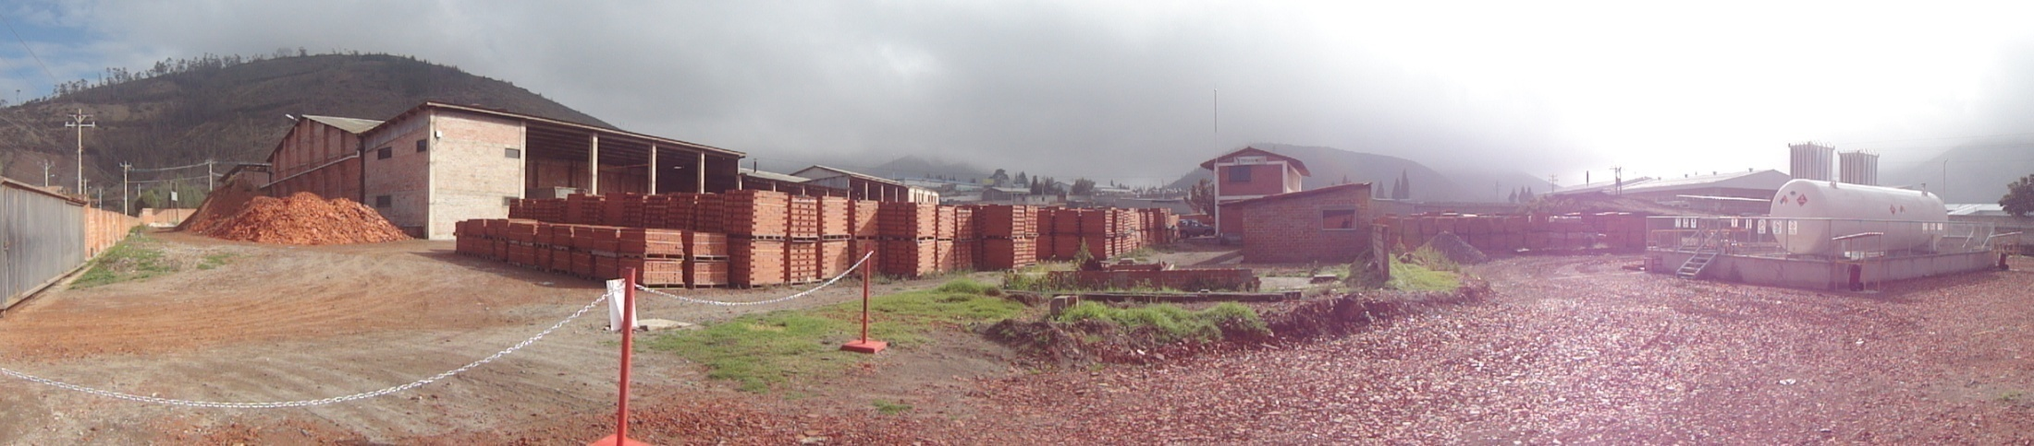
AUDITORÍA AMBIENTAL A LA EMPRESA TERRAFORTE S.A.

Slide 3
1. OBJETIVOS
Objetivo General
Realizar una Auditoría Ambiental a la empresa TERRAFORTE S.A.
Objetivos Específicos
Evidenciar el nivel de cumplimiento del Plan de Manejo Ambiental y Normativa Ambiental vigente aplicable, de la empresa TERRAFORTE S.A., mediante una revisión sistemática, objetiva y documentada.
Establecer un Plan de Acción.
Actualizar el Plan de Manejo Ambiental para minimizar y/o eliminar los impactos ambientales ocasionados durante la operación, y los posibles impactos ambientales que se pudieran ocasionar en el caso del cierre de la empresa, con la finalidad de dar cumplimiento con las leyes, normas, reglamentos y ordenanzas vigentes.
Establecer un documento herramienta que permita a la empresa TERRAFORTE S.A. mejorar sus actividades productivas y ambientales.

Slide 4
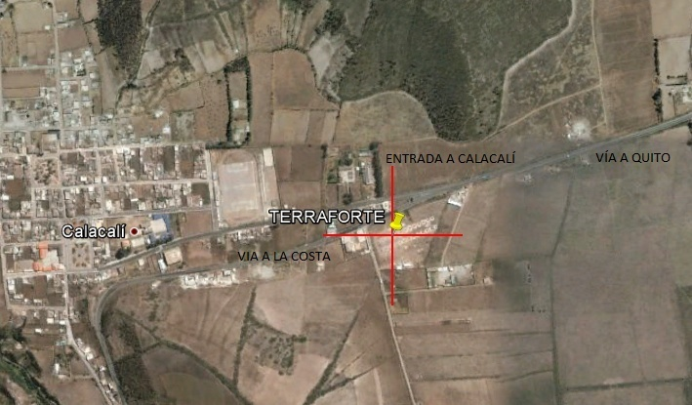
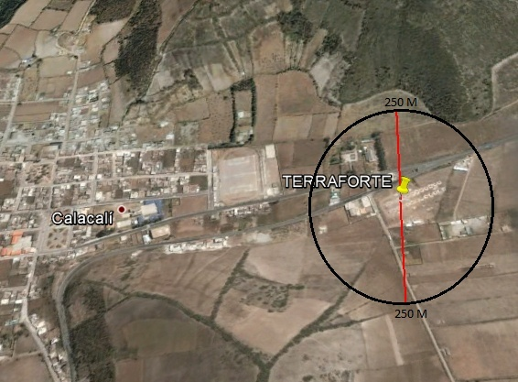
2. ALCANCE GEOGRÁFICO
Área de Influencia Directa (AID)
Área de Influencia Indirecta (AII)
Fuente: Google Earth

Slide 5
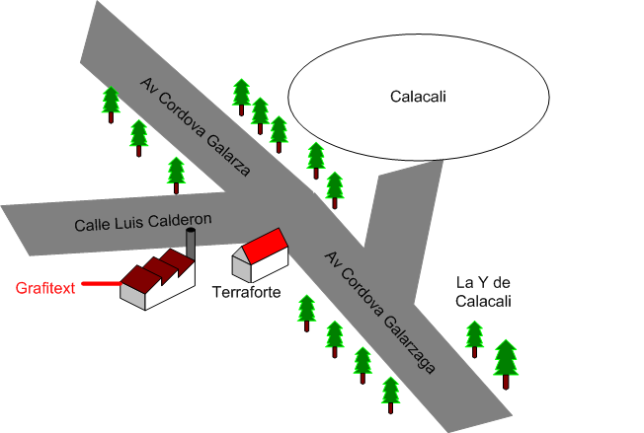
2. ALCANCE GEOGRÁFICO

Slide 6


3. METODOLOGIA
Pre Auditoría
Revisión de Información Existente
Auditoría In-situ
Inspección de Campo
Post - Auditoría
Evaluación del Cumplimiento
Reunión de Pre Auditoría
Planificación de la Auditoría

Slide 7
4. ALCANCE DE LA AUDITORIA
La Auditoría Ambiental de acuerdo a lo estipulado en el Texto Unificado de Legislación Secundaria del Ministerio del Ambiente (TULSMA) abarca:
Actualización del proceso operativo.
Evaluación del nivel de cumplimiento del Plan de Manejo Ambiental y Normativa Ambiental vigente aplicable.
Actualización del Plan de Manejo Ambiental abarcando la fase de operación y cierre de la empresa.

Slide 8

5. EVALUACIÓN DEL CUMPLIMIENTO
Tabla 1
Verificación de Cumplimiento de Plan de Manejo Ambiental
MATRIZ DE CUMPLIMIENTO DEL PLAN DE MANEJO AMBIENTAL
NOMBRE DEL PROGRAMA
Actividad | Medio de Verificación | Hallazgo | C | NC+ | nc- | No Auditable
Tabla 2
Verificación de Cumplimiento de la normativa ambiental vigente
MATRIZ DE CUMPLIMIENTO DE LA NORMATIVA AMBIENTAL VIGENTE APLICABLE
CUERPO LEGAL
Actividad | Hallazgo | C | NC+ | nc- | No Auditable

Slide 9
Tabla 3
Reporte de No Conformidades y Acciones correctivas
REPORTE DE NO CONFORMIDAD Y ACCIONES CORRECTIVAS
Nombre de la Compañía: | No Conformidad:
Sitio: | Fecha de Expedición/revisión
Elaborado por: | Sustituye a la versión:
Aprobado por: | * No conformidad | Mayor |  | Menor
No conformidad relacionada con:
Descripción de la no conformidad:
Acción Correctiva que se ha de adoptar:
Acción de Seguimiento:
      Conclusiones y Recomendaciones
Plan de Acción

Slide 10
6. METODOLOGÍA PARA DETERMINAR LAS NC
Conocer el proceso, sus etapas, actividades y acciones.
Evaluar el proceso.
Calificar la no conformidad: el Sistema Único de Manejo Ambiental define los criterios establecidos para determinar una no conformidad a través de evidencias objetivas.
CRITERIOS
No Conformidad Mayor (NC+):
No Conformidad Menor (nc-):
Falta grave frente al Plan de Manejo Ambiental y/o Leyes Aplicables.
Corrección o remediación de carácter difícil.
Corrección o remediación que requiere mayor tiempo y recursos, humanos y económicos.
El evento es de magnitud moderada a grande.
Los accidentes potenciales pueden ser graves o fatales.
Evidente despreocupación, falta de recursos o negligencia en la corrección de un problema menor
Falta leve frente al Plan de Manejo Ambiental y/o Leyes Aplicables.
Fácil corrección o remediación.
Rápida corrección o remediación.
Bajo costo de corrección o remediación.
Evento de magnitud pequeña, extensión puntual, poco riesgo e impactos menores sean directos y/o indirectos.

Slide 11

7. MARCO LEGAL AMBIENTAL
CONSTITUCIÓN DE LA REPÚBLICA DEL ECUADOR
LEY DE GESTIÓN AMBIENTAL
CÓDIGO ORGÁNICO DE ORGANIZACIÓN TERRITORIAL, AUTONOMÍA Y DESCENTRALIZACIÓN
CODIFICACIÓN DE LA LEY DE PREVENCIÓN Y CONTROL DE LA CONTAMINACIÓN AMBIENTAL
TEXTO UNIFICADO DE LEGISLACIÓN SECUNDARIA DEL MINISTERIO DEL AMBIENTE, Libro VI. NORMAS DE CALIDAD AMBIENTAL
CÓDIGO PENAL
REGLAMENTO DE SEGURIDAD Y SALUD DE LOS TRABAJADORES Y MEJORAMIENTO DEL MEDIO AMBIENTE DE TRABAJO 2393 DEL MINISTERIO DE RELACIONES LABORALES
REGLAMENTO SUSTITUTIVO DEL REGLAMENTO AMBIENTAL PARA LAS OPERACIONES HIDROCARBURÍFERAS EN EL ECUADOR. REGISTRO OFICIAL Nº 265 DEL 13 DE FEBRERO DE 2001. DE 1215
ORDENANZA METROPOLITANA 213 DISTRITO METROPOLITANO DE QUITO: SUSTITUTIVA DEL TÍTULO V, "DEL MEDIO AMBIENTE", LIBRO SEGUNDO, DEL CÓDIGO MUNICIPAL. CAPÍTULO V DEL SISTEMA DE AUDITORÍAS AMBIENTALES Y GUÍAS DE PRÁCTICAS AMBIENTALES SECCIÓN III AUDITORÍAS AMBIENTALES
RESOLUCIÓN NO. 0002, NORMAS TÉCNICAS PARA LA APLICACIÓN DE LA CODIFICACIÓN TITULO V, “DE LA PREVENCIÓN Y CONTROL DEL MEDIO AMBIENTE”
  NORMA TÉCNICA PARA EL CONTROL DE RUIDO CAUSADO POR FUENTES FIJAS Y MÓVILES
  NORMA TÉCNICA PARA EMISIONES A LA ATMÓSFERA DE FUENTES FIJAS DE COMBUSTIÓN.
ORDENANZA METROPOLITANA 404

Slide 12
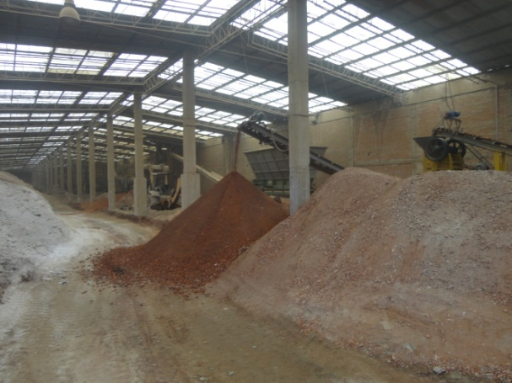
8. MATERIAS PRIMAS
Las materias primas básicamente utilizadas en el proceso que se desarrolla en TERRAFORTE S.A. son:
Finas arcillas extraídas de minas propias
Agua para humedecer la arcilla
GNL para el horno secador

Slide 13
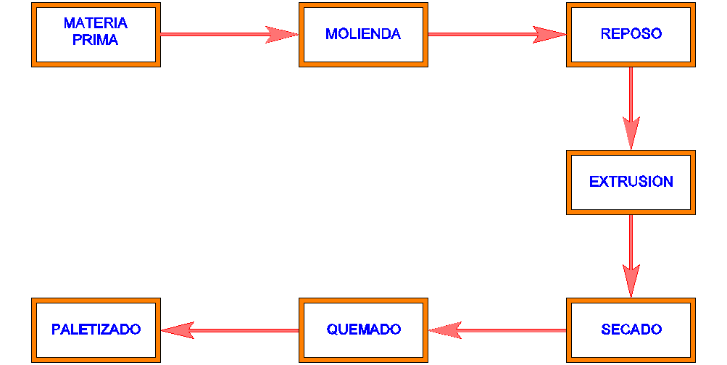
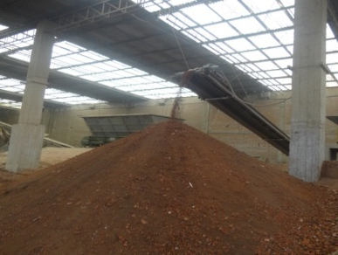
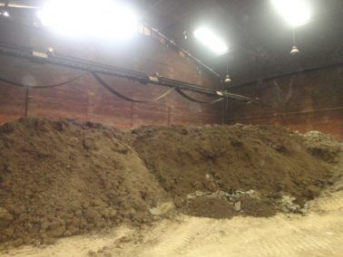
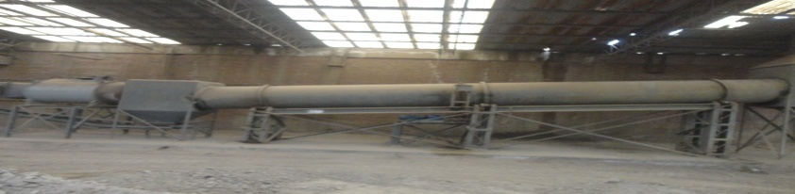
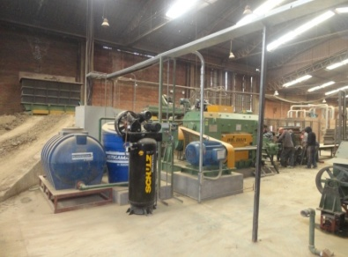
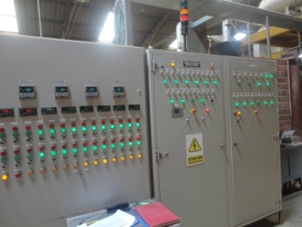
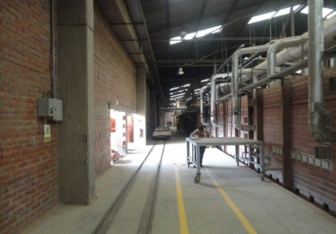
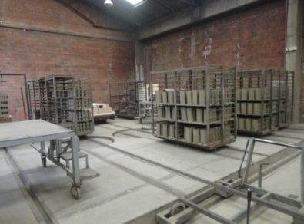
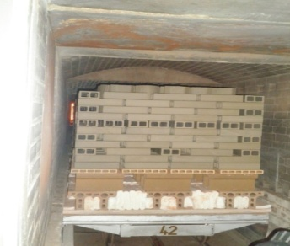
9. ACTIVIDADES SOMETIDAS AL PROCESO DE AUDITORIA

Slide 14


REVISIÓN DEL CUMPLIMIENTO
AÑOS AUDITADOS: 2013 - 2014
ASPECTOS AMBIENTALES
Residuos sólidos,
Emisiones a la atmósfera y
Nivel de presión sonora (ruido).
NORMATIVA AMBIENTAL Y PLAN DE MANEJO AMBIENTAL
Escala de cumplimiento:

Slide 15

CUMPLIMIENTO DEL PMA
El incumplimiento de los mantenimientos preventivos y correctivos a los diferentes equipos, maquinarias, instalaciones e infraestructuras, con la periodicidad que establece el PMA para cada caso en particular, son la principal razón del levantamiento de las no conformidades. (10 nc →2NC).
El no registro del control de horas de trabajo del generador de emergencia es la segunda causa de incumplimiento. (3 nc )
La ausencia del certificado del permiso de funcionamiento del cuerpo de bomberos (1NC),
La no realización de simulacros anuales (1NC) y
La no notificación a la entidad de control sobre la transportación y disposición final de sus residuos peligrosos (1NC).

Slide 16
CUMPLIMIENTO DE LA NORMATIVA AMBIENTAL

Slide 17
LEVANTAMIENTO DE NO CONFORMIDADES Y PLAN DE ACCIÒN

Slide 21

ACTUALIZACIÓN DEL PLAN DE MANEJO AMBIENTAL
OBJETIVOS:
Aplicar acciones, procedimientos y especificaciones técnicas, para identificar y prevenir, mitigar y corregir los posibles impactos ambientales adversos presentados en la empresa.
Garantizar que las actividades previstas en la empresa se ejecuten con criterio técnico ambiental.
Cumplir con las normas ambientales nacionales y locales, así como con los procedimientos establecidos por la empresa.
Mantener relaciones de respeto y buena vecindad con las poblaciones del área de influencia directa e indirecta.

Slide 22

ACTUALIZACIÓN DEL PLAN DE MANEJO AMBIENTAL
ESTRUCTURA Y CONTENIDO:
Programa de prevención y mitigación de impactos.
Programa de manejo de desechos sólidos.
Programa de contingencias ambientales.
Programa de salud ocupacional y seguridad industrial.
Programa de relaciones comunitarias.
Programa de capacitación.
Programa de monitoreo.
Programa de seguimiento.
Programa de abandono.

Slide 23

CONCLUSIONES
La empresa no se encuentra registrada ante el Ministerio del Ambiente como generador de desechos peligrosos.
TERRAFORTE S.A. al no realizar simularos de situaciones de emergencia, pone en duda su respuesta oportuna ante este tipo de eventos.
La empresa no cuenta con todos los permisos de funcionamiento como es el caso del permiso del CB.
TERRAFORTE S.A. no comunica a la entidad de control sobre su accionar en temas de manejo de residuos sólidos peligrosos.
Realiza el mantenimiento preventivo y correctivo a los equipos, maquinarias, instalaciones e infraestructura, pero no con la periodicidad que estipula el PMA.
La empresa al no llevar un registro semestral de control de horas de trabajo del generador, no puede demostrar que no sobrepasa las 60 horas de trabajo a la entidad de control.
Los tanques de almacenamiento de combustible no cuenta con un cubeto técnicamente diseñado.

Slide 24

RECOMENDACIONES
Ejecutar el Plan de Acción de acuerdo a los plazos establecidos para el cierre de las no conformidades levantadas.
Implementar el Plan de Manejo Ambiental actualizado.
Cumplir con los mantenimientos preventivos y correctivos
Registrar toda actividad de mantenimiento.
Notificar a la Entidad de Seguimiento transportación y disposición final de sus residuos peligrosos.
Planificar y realizar simulacros de situaciones de emergencia con el personal de la empresa y la comunidad del área de influencia directa.
Realizar charlas de educación ambiental periódicas para el personal de la planta

Slide 25


MUCHAS GRACIAS…

